Slide 1
Зина и Зоя в магазине дифференциация звуков [з] и [з′]
Полякова Нина Александровна
Учитель-логопед
МБОУ «СОШ с. Горнозаводска Невельского района Сахалинской области»

Slide 2
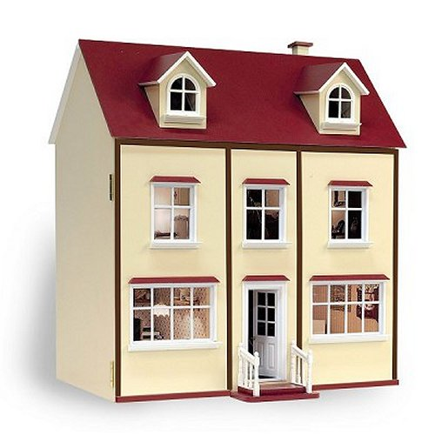
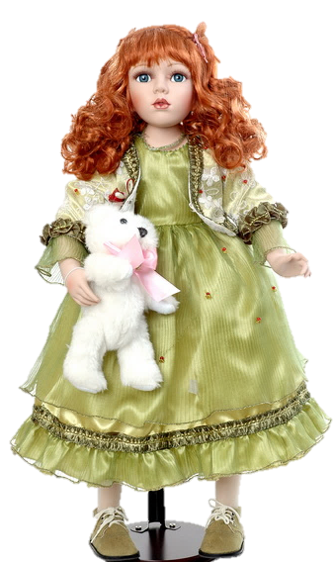
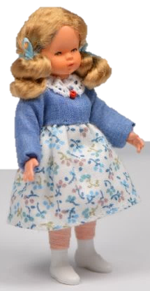
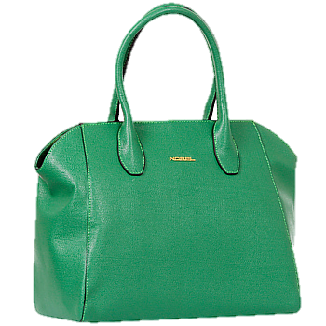
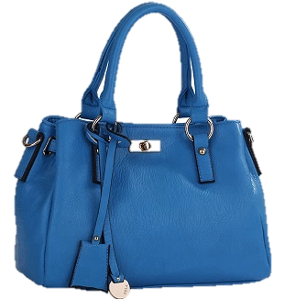

Slide 3
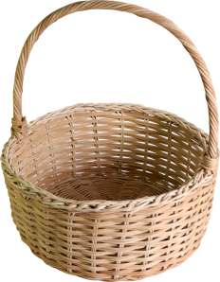
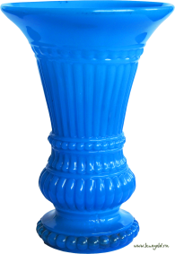
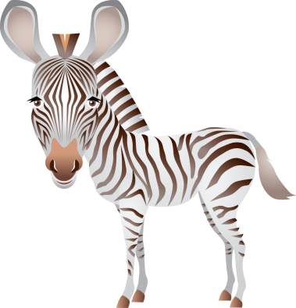
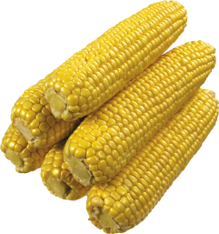
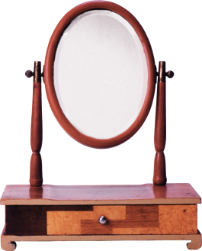
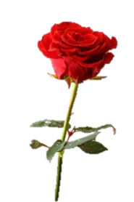
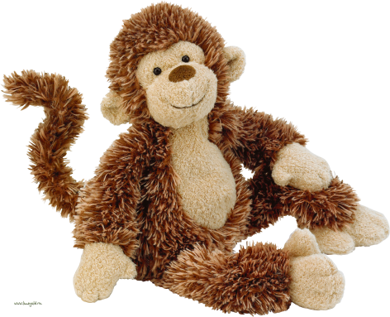

Slide 4
Использованные
http://ru.gdefon.com/download/polki_shkaf_derevo/99883/1920x1026 полки
http://www.sew-shop.com/product_info.php?currency=RUR&info=p17457_Devochka-s-hvostikami-v-belo-sinem-letnem-plate.html девочка в синем платье
http://www.scorpio.ua/item/693 в зеленом платье
http://sumochka.com/catalog/bags/a4bags/nobel/18484.html зеленая сумка
http://blackfriday.ru/catalog/temno-sinyaya-sumka-zhenskaya-modnaya-pola синяя сумка
http://s54.radikal.ru/i144/0811/ad/535f4c22808c.png корзина
http://img-fotki.yandex.ru/get/9362/981986.5f/0_89c2d_dff20fa8_orig зонт
http://lenagold.narod.ru/fon/clipart/v/vaza/vaza104.png ваза
http://s52.radikal.ru/i136/0909/7d/68abdc2283d5.png зеркало
http://i006.radikal.ru/0801/1f/ea1a1407a4c0.png кукуруза
http://i038.radikal.ru/0801/38/e3d0a258c3ba.png зебра
http://s017.radikal.ru/i429/1207/fd/41ceb3198aae.png обезьяна
http://www.torange.ru/Plants/Flowers/%D0%A8%D0%B8%D0%BA%D0%B0%D1%80%D0%BD%D0%B0%D1%8F-%D1%80%D0%BE%D0%B7%D0%B0-17038.html роза
http://toys.mg-server.ru/published/publicdata/TOYSMG/attachments/SC/products_pictures/11085.jpg магазин

